Slide 1
PARİS EĞİTİM GEZİSİ
15 – 19 MAYIS 2018

Slide 2
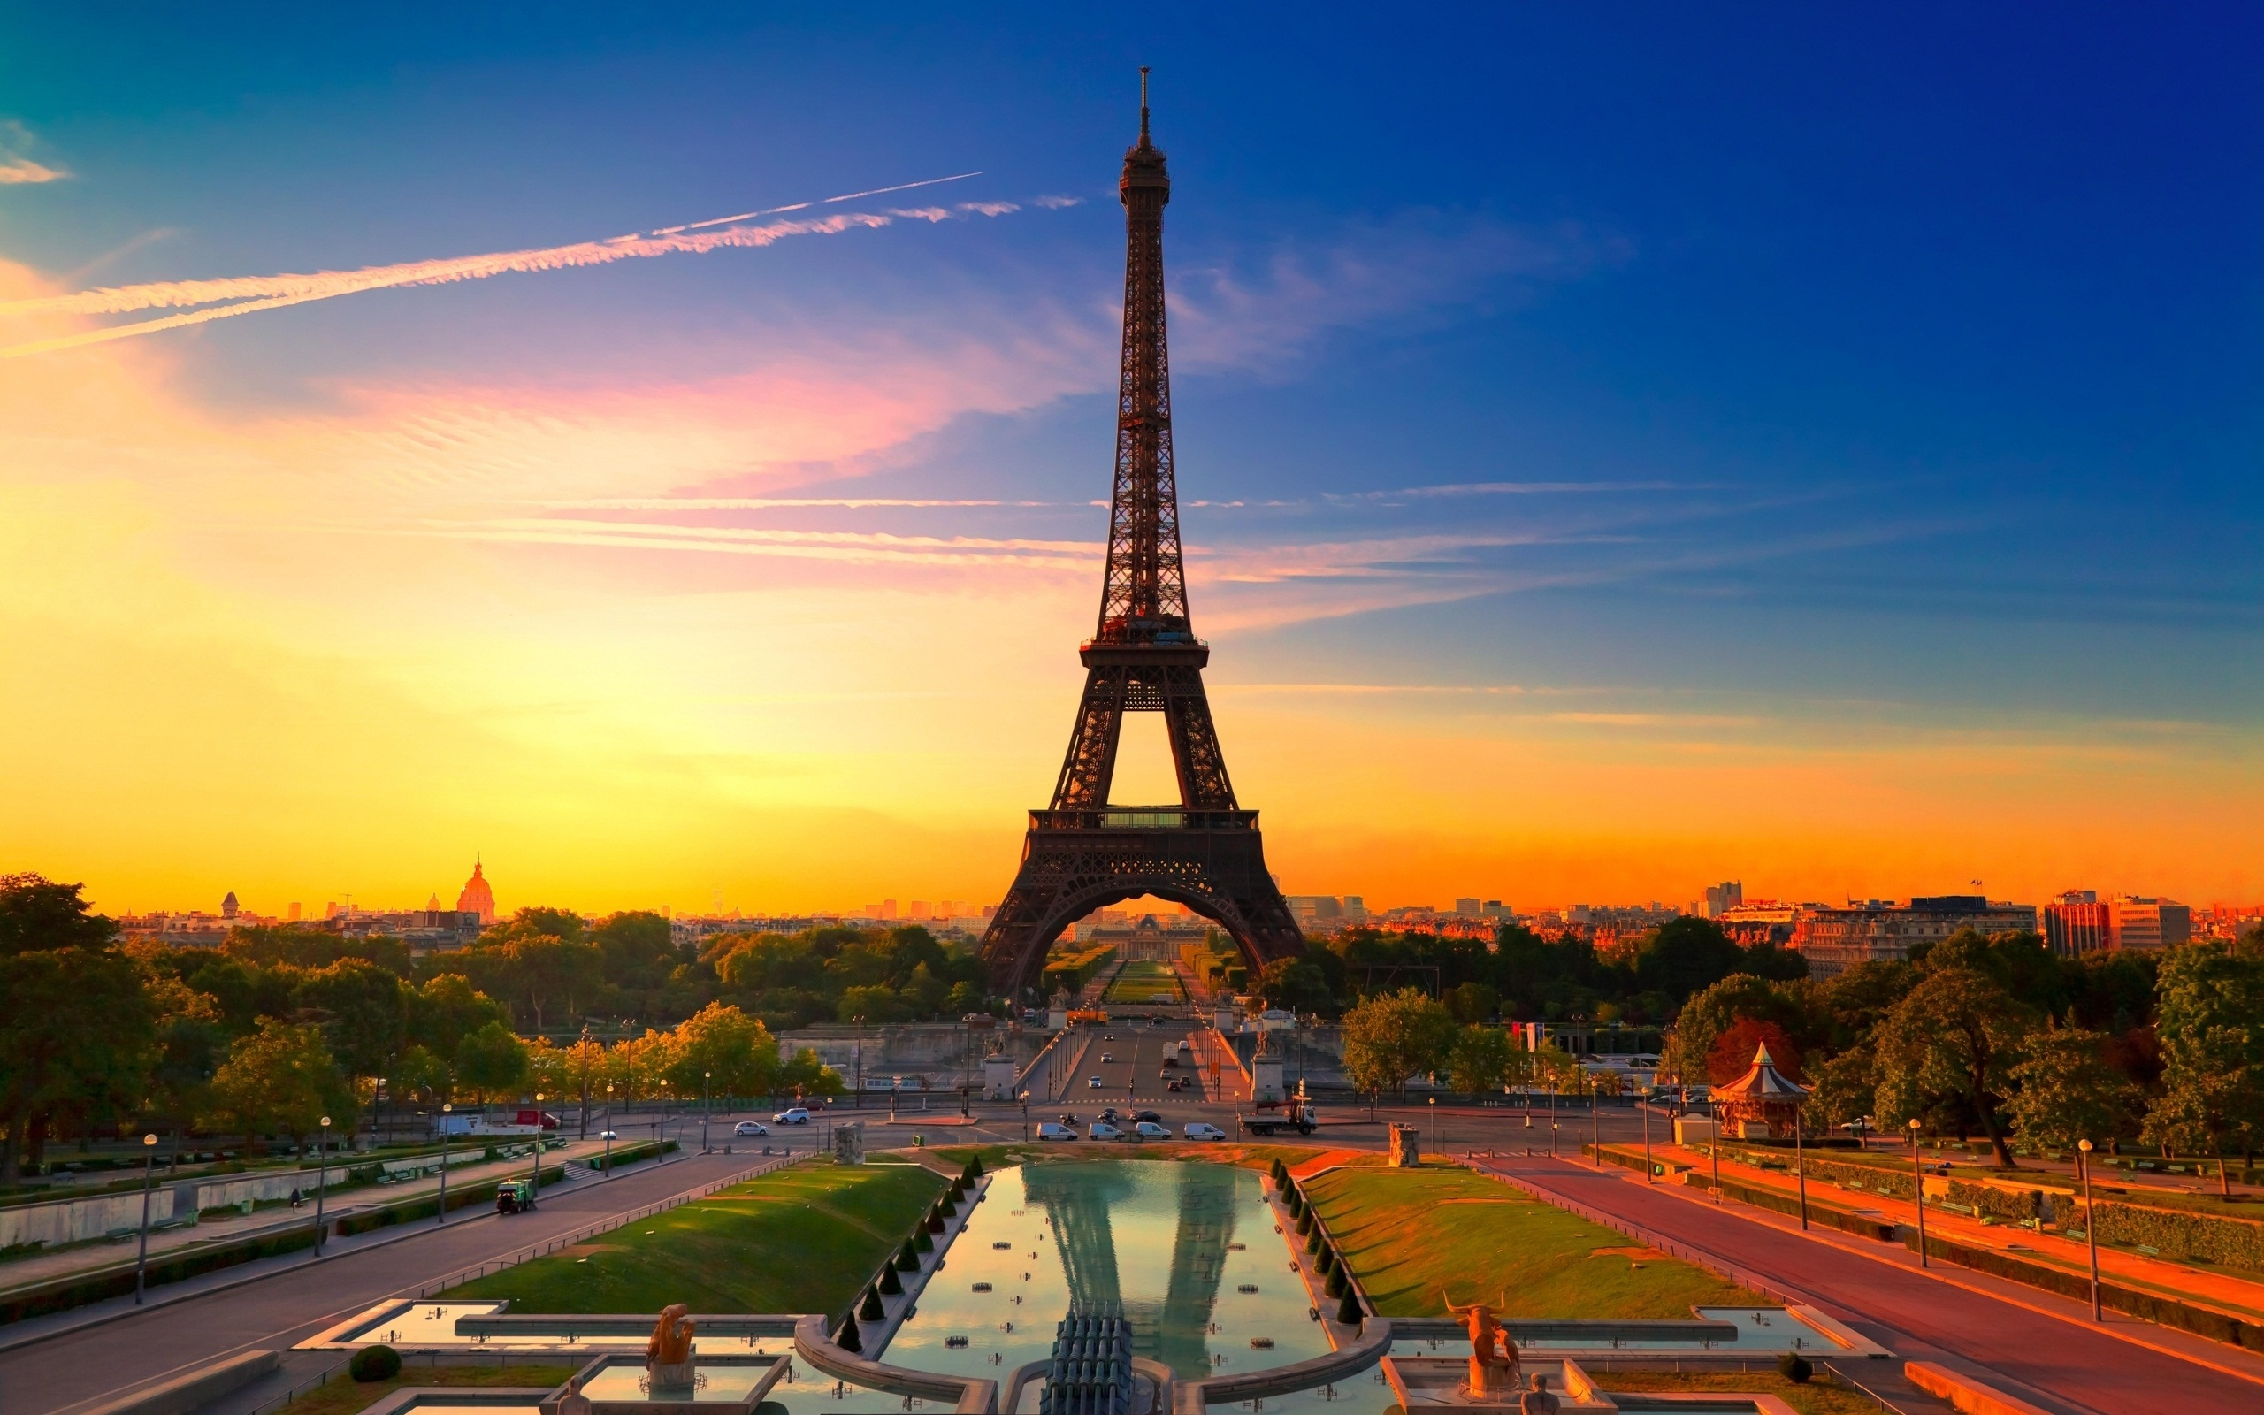
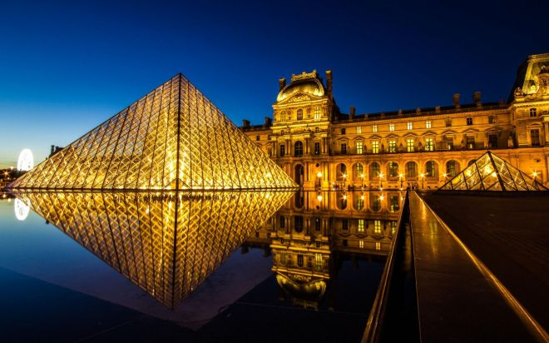
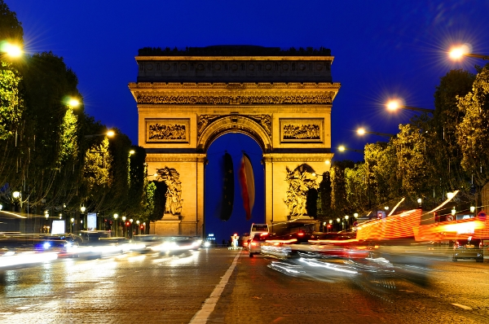
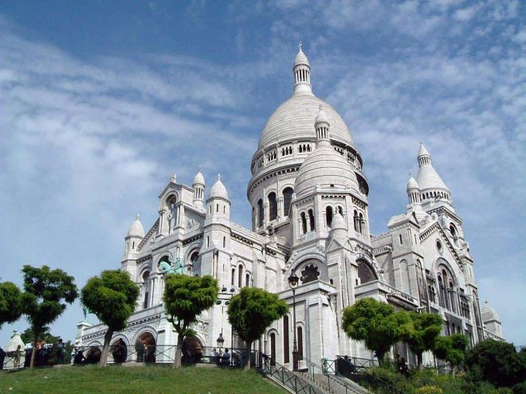

Slide 3
PARİS EĞİTİM GEZİSİ Gezİmİzİn amaçları
Fransızcayı yerinde deneyimlemek.
Tarihi yapıları, müzeleri ve Paris‘in simgeleri haline gelmiş caddeleri ziyaret ederken ve çeşitli iletişim durumlarında Fransızca günlük sözlü becerilerini geliştirmek.
ParisLilerin günlük yaşamını yerinde ve yakından görerek Fransız medeniyetini ve kültürünü keşfetmek.
Instagram hesabı üzerinden paylaşımlarda bulunmak.

Slide 4
PARİS EĞİTİM GEZİSİ UÇUŞ TARİH VE SAATLERİ
GİDİŞ (THY - TK 1823 ) : 15 Mayıs 2018 Salı
Hareket : Atatürk Havalİmanı Saat : 10.05 Varış : Charles de Gaulle Saat : 12.40 (YEREL SAAT İLE)
Buluşma
06.30 - Dış hatlar Gİdİş Katı THY B Kontuarı önü
DÖNÜŞ (THY - TK 1826) : 19 Mayıs 2018 Cumartesİ
Hareket : Charles de Gaulle Saat : 16.25
Varış : Atatürk Havalİmanı Saat : 20.55 (YEREL SAAT İLE)

Slide 5
PARİS GEZİ PROGRAMI ÖĞRENCİLERİMİZE EŞLİK EDECEK ÖĞRETMENLER
Murat BALKIŞ | Hazırlık Sınıfları Md. Yardımcısı
Sinem HIZAL | Hazırlık Sınıfları Fr. Koord.
Biriz KÜLTE | Fransızca öğretmeni
Sibel BARSAMYAN | Fransızca öğretmeni
Mehmet KESKİN | Fransızca öğretmeni
Özgür SAĞIROĞLU | Müzik öğretmeni
Hélène CORBIERE | Medyatek sorumlusu

Slide 6
PARİS GEZİ PROGRAMI İLETİŞİM
ACİL durumlarda, aşağıdaki numaraLARdan öğretmenlerle iletişime geçebilirsiniz :
0530 600 17 83
0533 523 24 05

Slide 7
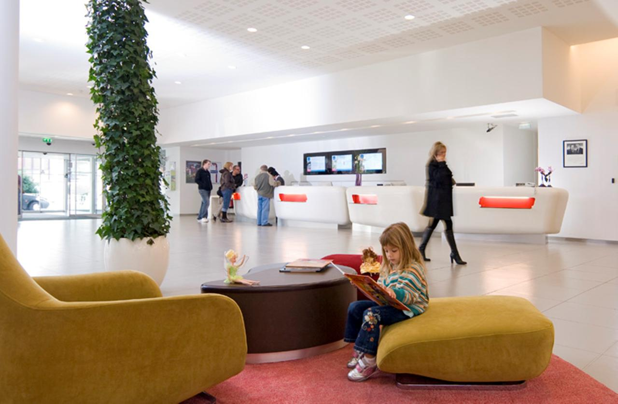
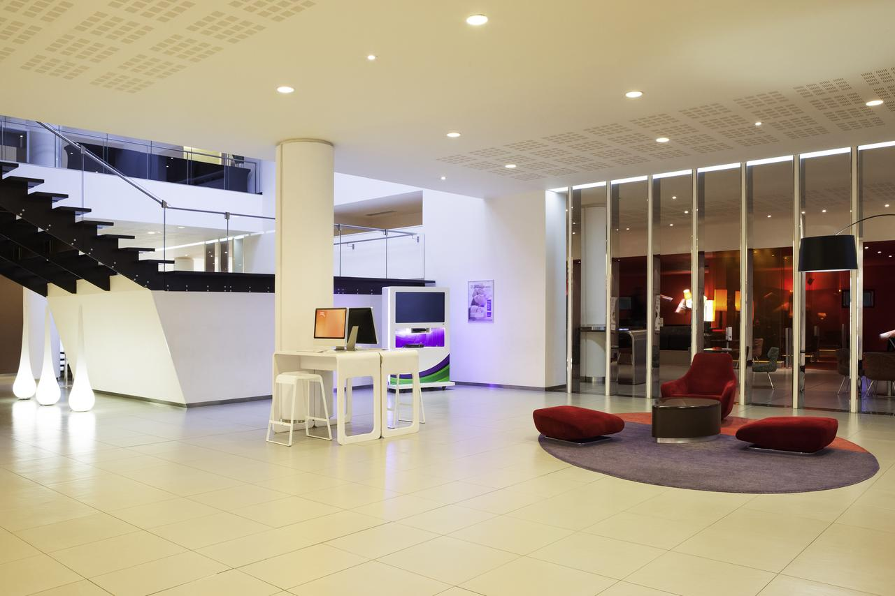
PARİS GEZİ PROGRAMI KONAKLAMA
Hotel Novotel Paris Est
1, Avenue de la République
93117 Bagnolet / Paris
Tel: 01 49 93 63 00

Slide 8
PARİS GEZİ PROGRAMI 15 MAYIS 2018 SALI
06.30 : Atatürk Havalimanında öğrenci ve öğretmenlerin toplanması. THY B Kontuarı Önü
Hareket : İstanbul 10.05, Varış Paris 12.40 (Yerel saat ile)
Öğle yemeği– Eyfel Kulesi
Seine Nehri tekne turu

Slide 9
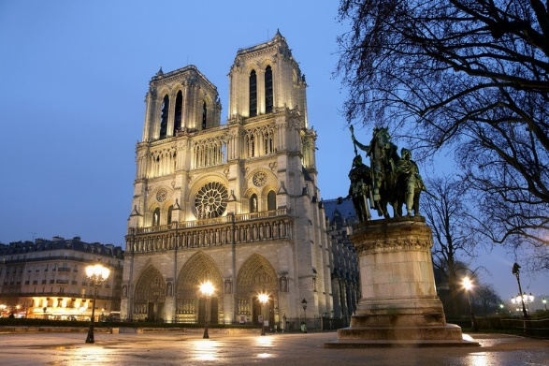
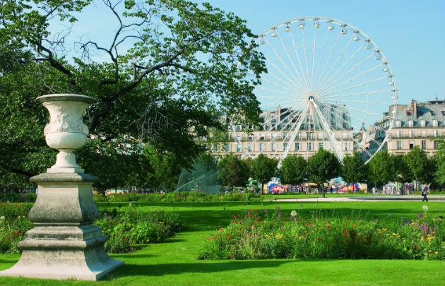
PARİS GEZİ PROGRAMI 16 MAYIS 2018 ÇARŞAMBA
Notre-Dame Katedrali – St. Michel
Latin mahallesi
Öğle yemeği
Tuileries bahçeleri
Champs-Elysées

Slide 10
PARİS GEZİ PROGRAMI 17 MAYIS 2018 perşembe
Montmartre ve Sacré Cœur
Garnier Operası
Öğle yemeği
Louvre Müzesi gezisi – Haussmann bulvarı

Slide 11
PARİS GEZİ PROGRAMI 18 MAYIS 2018 cuma
Versailles Sarayı ve bahçeleri – Öğle yemeği
Orsay müzesi

Slide 12
PARİS GEZİ PROGRAMI 19 MAYIS 2018 cumartesi
Ulusal doğal tarih müzesi – Öğle yemeği
Havalimanına transfer
Hareket : Paris 16.25, Varış İstanbul 20.55 (YEREL SAAT İLE)

Slide 13
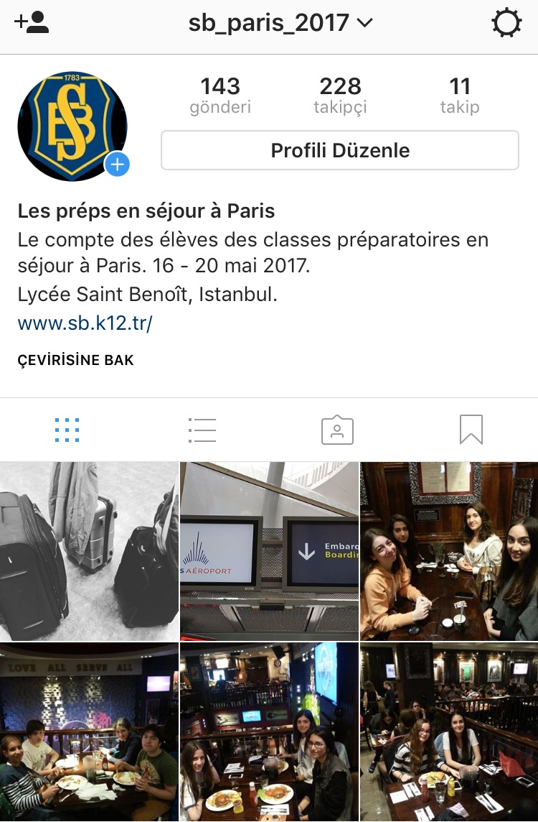
Instagram hesabı

Slide 14
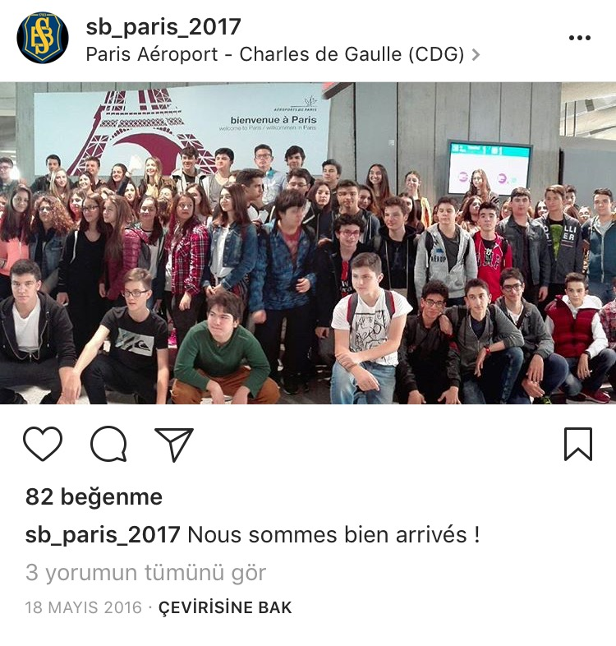
Instagram hesabı

Slide 15
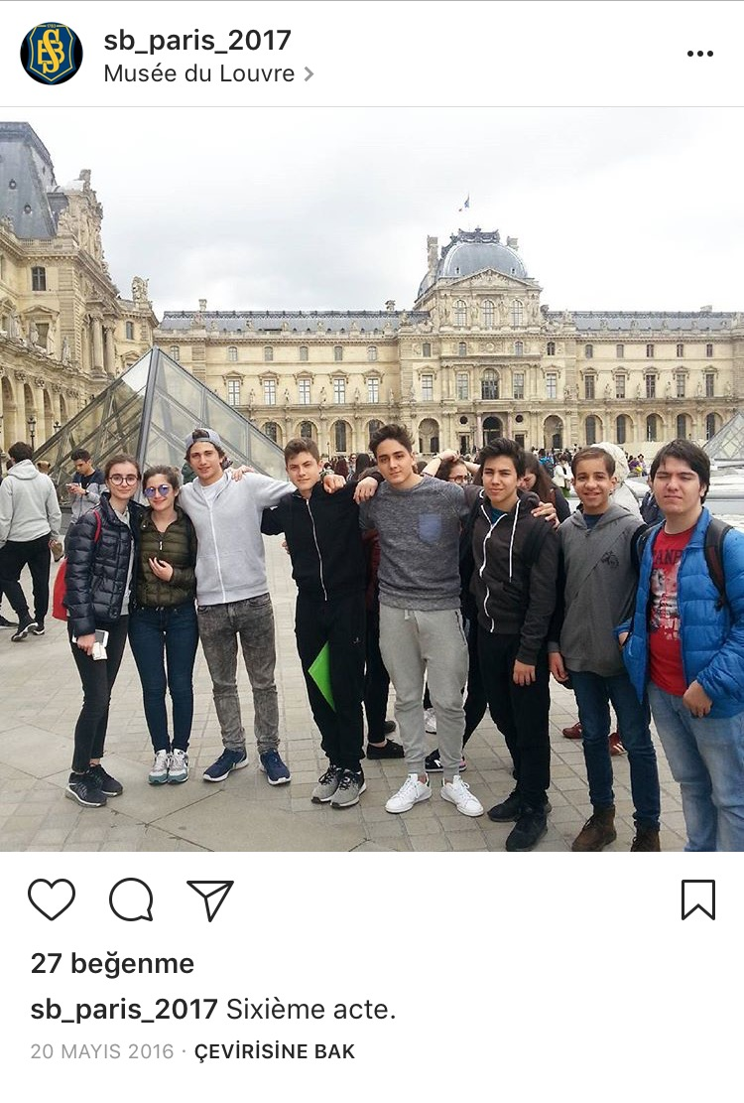
Instagram hesabı

Slide 16
Öğrencilerimizin HEPSİNE
Fransızcalarını geliştirmelerini
ve
Fransız kültürünü
yakından tanımalarını sağlayacak bu gezide
güzel ve hoş bir zaman geçirmelerini diliyoruz.

